Slide 1


Психологија као наука и струка
Биљана Јаредић

Slide 2
ПСИХОЛОГИЈА (грчки psyche – душа и logos – наука) је као што јој само име каже наука о души. Наравно шта душа значи и како се она научно проучава једно је од основних питања на које научници психолози желе да одговоре.
Да би проучавали душу психолози су морали да је уситне и то нпр. држећи се још Аристотелове поделе на когнтивне (мисаоне, перцептивне...), конативне (мотивација и воља) и емоционалне процесе.
Психологија је наука која проучава психички живот и њему прилази на специфичан начин кроз проучавање понашања људи али и искуства људи кроз начин како их они презентују.

Slide 3
Пошто је поље интересовања психологије као науке широко онда су и научне дисциплине (популарно зване гране психологије) широке. Сваки уџбеник психологије садржи поделу на различите гране чији се задаци и циљеви међусобно преплићу.
Неке од најпознатијих грана су: општа психологија, психологија личности, развојна психологија, педагошка психологија, клиничка психологија, психологија рада итд.
Све гране психологије у основи се деле на фундаменталне (теоријске, настоје да одговоре на три питања: шта, како и зашто) и примењене (практичне, настоје да примене теоријска знања у практичном раду).

Slide 4
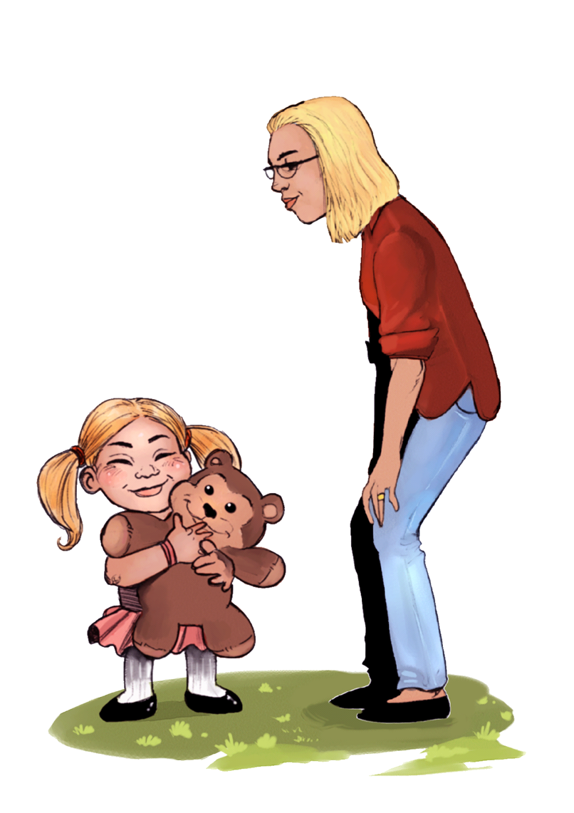
ШТА РАДИ ПСИХОЛОГ У ПРЕДШКОЛСКОЈ УСТАНОВИ – ВРТИЋУ?

Slide 5

ШТА РАДИ ПСИХОЛОГ У ШКОЛИ?

Slide 6
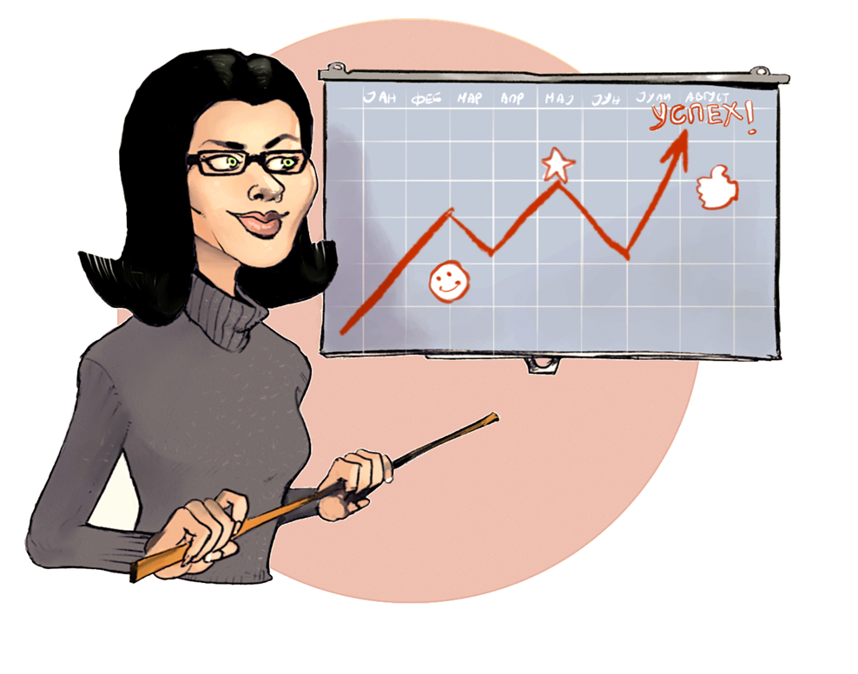
ШТА РАДИ ПСИХОЛОГ У НЕФОРМАЛНОМ ОБРАЗОВАЊУ?

Slide 7
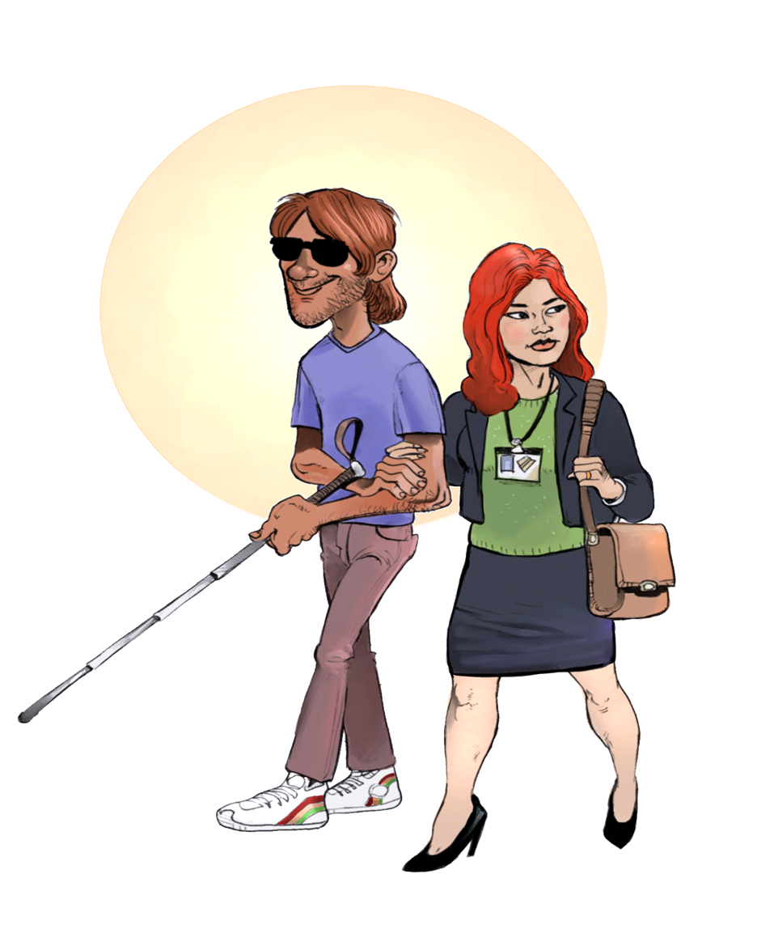
ШТА РАДИ ПСИХОЛОГ У ОБЛАСТИ СОЦИЈАЛНЕ ЗАШТИТЕ

Slide 8
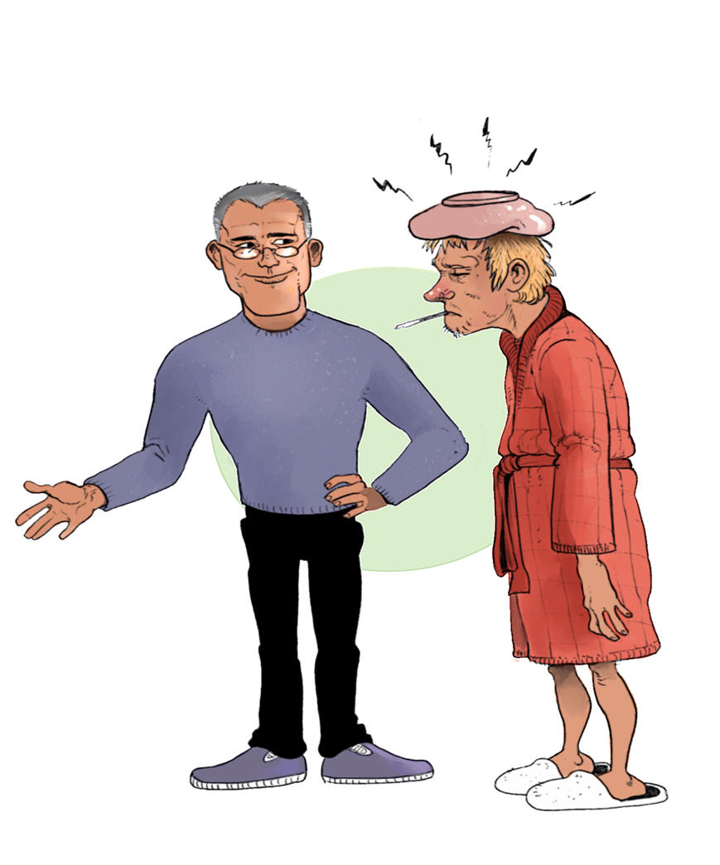
ШТА РАДИ ПСИХОЛОГ У ОБЛАСТИ ЗДРАВСТВЕНЕ ЗАШТИТЕ ?

Slide 9
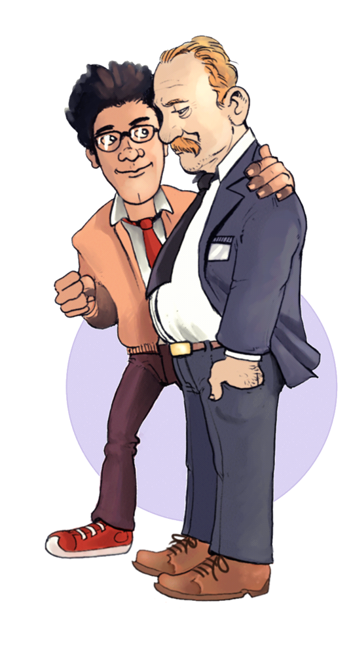
ШТА РАДИ ПСИХОЛОГ У ОБЛАСТИ РАДА

Slide 10
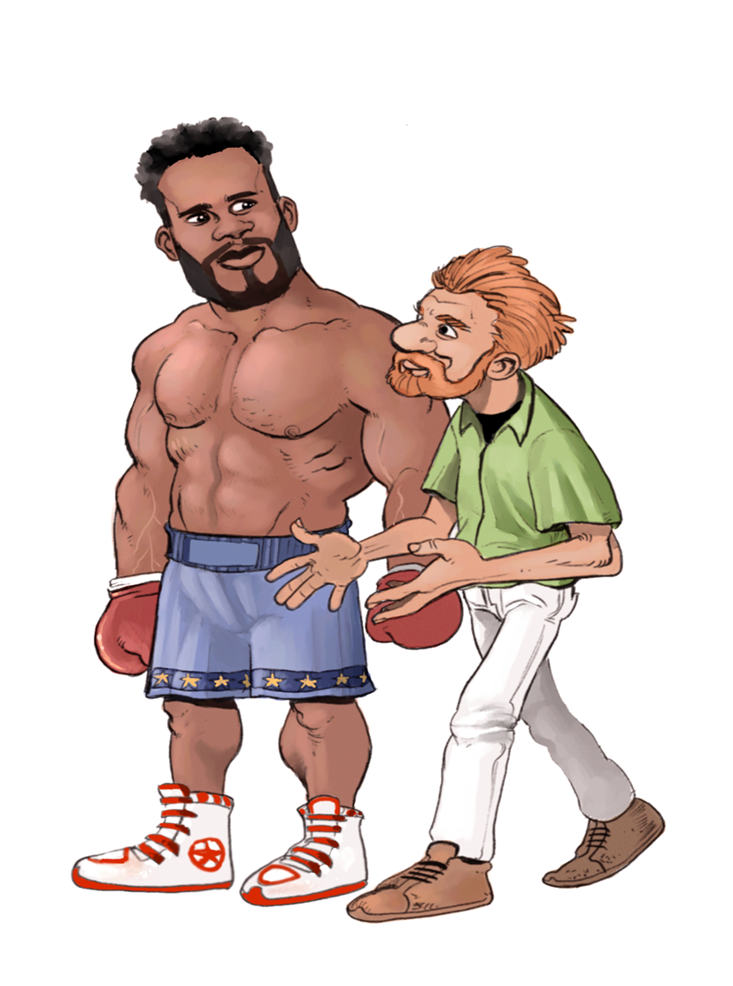
ШТА РАДИ ПСИХОЛОГ У СПОРТУ?

Slide 11

ШТА РАДИ ПСИХОЛОГ САВЕТНИК?

Slide 12
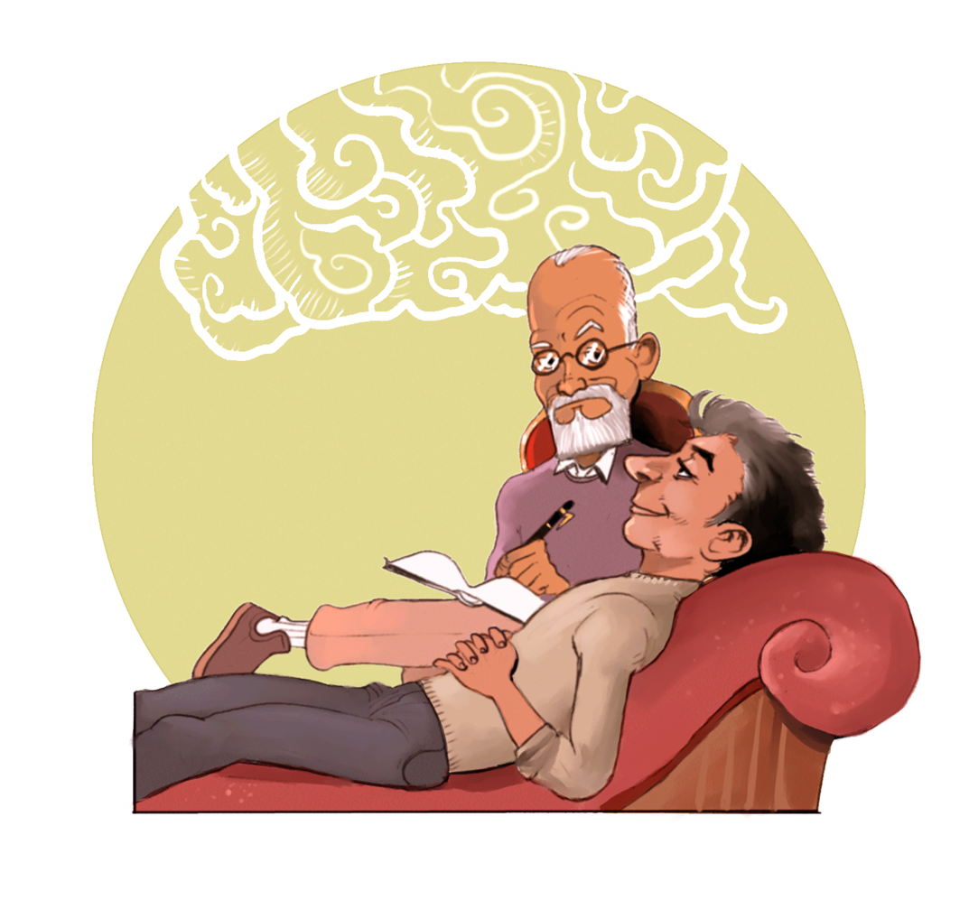
ШТА РАДИ ПСИХОЛОГ ПСИХОТЕРАПЕУТ?

